Slide 1
Programación funcional
Instructor: Arturo Zamora

Slide 2
¿Qué es la programación funcional?
Es un paradigma computacional en el cual el principal método de computación es la evaluación de funciones puras.
Función pura: es una función cuyo valor de salida (output) depende únicamente de su valor de entrada (input) y no tiene efectos secundarios.
En la programación funcional, un programa consiste únicamente de la evaluación de funciones puras. Esto se hace a través llamados anidados a funciones, sin cambios al estado o a datos externos.

Slide 3
Beneficios de la programación funcional
El código escrito siguiendo el paradigma funcional tiene algunas ventajas importantes, por ejemplo:
Es código de alto nivel, se describe qué se quiere recibir, no los pasos para conseguirlo.
Es transparente ya que el comportamiento de las funciones depende únicamente de sus inputs. Esto facilita el debugging.
Es más paralelizable, esto porque las funciones puras pueden correr más fácilmente de forma paralela.
Python facilita la implementación del paradigma funcional porque permite que una función reciba otra como parámetro y que una función retorne otra función.

Slide 4
Funciones lambda
La expresión lambda permite crear funciones anónimas. La sintaxis es la siguiente:
lambda <lista_parametros>: <expresion>
El valor de una expresión lambda es una función invocable, igual que una función definida con la palabra reservada def.
>>> (lambda s: s[::-1])("I am a string")
'gnirts a ma I'

Slide 5
map(): aplicar una función a cada elemento de un iterable
Con map() se puede aplicar una función a cada elemento de un iterable y esta devolverá un iterador con los resultados. Con list() se puede convertir un iterador a una lista.
map(<f>, <iterable>)
<f> es la función que se le va a aplicar a cada elemento del iterable. <f> puede ser una expresión lambda.
<iterable> es el iterable que será operado por <f>
list(map(lambda s: s[::-1], ["cat", "dog", "hedgehog", "gecko"]))
['tac', 'god', 'gohegdeh', 'okceg']

Slide 6
map(): aplicar función a cada elemento de múltiples iterables
La sintaxis es:
map(<f>, <iterable₁>, <iterable₂>, ..., <iterableₙ>)
El número de parámetros en la función <f> debe ser igual al número de <iterable> que haya como parámetros de map().
>>> def f(a, b, c):
... return a + b + c
>>> list(map(f, [1, 2, 3], [10, 20, 30], [100, 200, 300]))
[111, 222, 333]

Slide 7
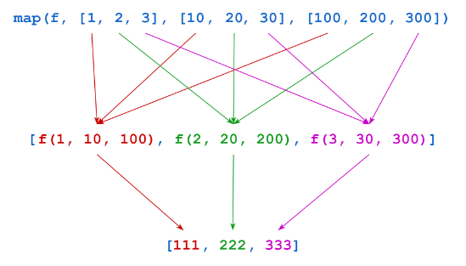
map(): aplicar función a cada elemento de múltiples iterables (1)
Tomado de: https://realpython.com/python-functional-programming/

Slide 8
filter(): filtrar elementos de un iterable
Permite seleccionar elementos de un iterable basado en la evaluación de una función. Si el valor de retorno de la función sobre un elemento es truthy, añade este elemento al resultado y si no lo descarta.
filter(<f>, <iterable>)
Aquí un ejemplo de su uso:
>>> list(filter(lambda x: x > 100, [1, 111, 2, 222, 3, 333]))
[111, 222, 333]

